Slide 2
স্বাগতম

Slide 3
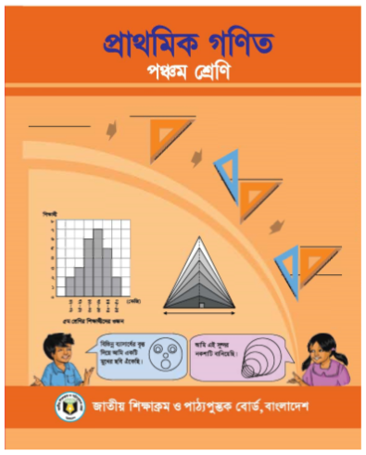
শিক্ষক পরিচিতি
পাঠ পরিচিতি
ইসমত আরা সহকারি শিক্ষক দত্তপাড়া সপ্রাবি নড়াইল সদর নড়াইল
শ্রেণিঃ পঞ্চম
বিষয়ঃ প্রাথমিক গণিত
অধ্যায়ঃ ৩
পাঠ শিরোনামঃ
( চার প্রক্রিয়া সম্পর্কিত সমস্যাবলি)

Slide 4
শিখনফল
১৪.৪.১
যোগ/বিয়োগ ও গুণ/ভাগ সংক্রান্ত তিন স্তর বিশিষ্ট সমস্যার সমাধান করতে পারবে।
১৪.৪.২
যোগ,বিয়োগ, গুণ ও ভাগের অনূর্ধ্ব তিনটি ব্যবহার করে তিন স্তরবিশিষ্ট সমস্যার সমাধান করতে পারবে।

Slide 5
এগুলো কে কী প্রতীক বলে?
তোমরা তো সবাই জানো এগুলো কে কি বলে?
বিয়োগ
যোগ
চার টি প্রক্রিয়া প্রতীক।
একটি সমস্যায় যখন অনূর্ধ্ব তিনটি প্রক্রিয়া প্রতীক ব্যবহার করা হয় তখন তাকে কী বলে?
গুণ
ভাগ

Slide 6
আজ আমরা শিখব
চার প্রক্রিয়া সম্পর্কিত সমস্যাবলি

Slide 7
সমস্যাঃ ১
***মীনা এবং রীনার একত্রে ৭৫৩২ টাকা আছে। রীনার চেয়ে মীনার ৫৬০ টাকা বেশি আছে।
(ক) রীনার কত টাকা আছে?
(খ) মীনার কত টাকা আছে?
(গ) দুজনের টাকা সমান হলে মোট কত টাকা
হবে?

Slide 8
দুজনের কাছে একত্রে আছে ৭৫৩২ টাকা।
মীনা
রীনা
বেশি আছে
৫৬০ টাকা
মীনার কত টাকা আছে?
রীনার কত টাকা আছে?

Slide 9
মীনার টাকা + রীনার টাকা
মীনার আছে (৩৪৮৬ +৫৬০) = ৪০৪৬ টাকা
৭৫৩২ টাকা
৩৪৮৬ টাকা
৬৯৭২ টাকা
৫৬০টাকা
মীনার বেশি আছে
রীনার আছে ( ৬৯৭২ / ২)=৩৪৮৬ টাকা
মীনা এবং রীনার থাকবে
(৭৫৩২ – ৫৬০) = ৬৯৭২ টাকা

Slide 10
সমাধান
(গ) ‘খ’ হতে পাই
মীনার আছে ৪০৪৬ টাকা
প্রশ্নমতে, দুজনের টাকা সমান হলে
রীনার টাকা হবে ৪০৪৬ টাকা
সুতারং, মোট টাকা হবে (৪০৪৬+ ৪০৪৬) টাকা
= ৮০৯২ টাকা
অতএব, মোট টাকা হবে ৮০৯২ টাকা।
(ক) রীনার আছে {( ৭৫৩২ – ৫৬০) / ২} টাকা
= ৬৯৭২/ ২ টাকা
= ৩৪৮৬ টাকা
অতএব, রীনার আছে ৩৪৮৬ টাকা
(খ) ‘ক’ হতে পাই
রীনার আছে ৩৪৮৬ টাকা
মীনার বেশি আছে ৫৬০ টাকা
সুতারং, মীনার আছে ( ৩৪৮৬ + ৫৬০) টাকা
= ৪০৪৬ টাকা
অতএব, মীনার আছে ৪০৪৬ টাকা।

Slide 11
সমস্যা ২
*** পিতা ও কন্যার বয়সের সমষ্টি ৮০ বছর। পিতার বয়স কন্যার বয়সের চার গুণ।
(ক) কন্যার বয়স কত?
(খ) পিতার বয়স কত?
(গ) ১০ বছর পর দুজনের বয়সের সমষ্টি কত
হবে?

Slide 12
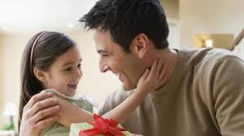
বয়সের ৪ গুণ সমান
দুজনের বয়সের সমষ্টি ৮০ বছর
কন্যার বয়স কত?
পিতার বয়স কত?

Slide 13
কন্যার বয়স
কন্যার বয়সের ১ গুণ
৫গুণ = ৮০ বছর
১ গুণ = ৮০/৫ = ১৬ বছর
পিতার বয়স কন্যার বয়সের ৪ গুণ
৮০ বছর
১৬ বছর
পিতার বয়স
কন্যার বয়স
পিতা ও কন্যার বয়সের সমষ্টি = কন্যার বয়সের ৫ গুণ
১৬* ৪ = ৬৪ বছর
১৬ বছর

Slide 14
সমাধান
(ক) কন্যার বয়স = কন্যার বয়সের ১ গুণ
পিতার বয়স = পিতার বয়সের ৪ গুণ
সুতারং, পিতা ও কন্যার বয়সের সমষ্টি =
কন্যার বয়সের ৫ গুণ
কন্যার বয়স = (৮০/৫) বছর
= ১৬ বছর
অতএব, কন্যার বয়স ১৬ বছর।
(খ) “ক” হতে পাই
কন্যার বয়স = ১৬ বছর
পিতার বয়স কন্যার বয়সের ৪ গুণ
সুতারং, পিতার বয়স= ১৬*৪ বছর
= ৬৪ বছর
অতএব, পিতার বয়স ৬৪ বছর।

Slide 15
(গ) ‘খ’ হতে পাই,
পিতার বয়স = ৬৪ বছর
‘ক’ হতে পাই,
কন্যার বয়স = ১৬ বছর
১০ বছর পর পিতার বয়স হবে (৬৪+১০)= ৭৪ বছর
১০ বছর পর কন্যার বয়স হবে (১৬+১০)= ২৬ বছর
সুতারং, পিতা ও কন্যার বয়সের সমষ্টি হবে (৭৪+২৬)= ১০০ বছর
অতএব, ১০ বছর পর পিতা ও কন্যার বয়সের সমষ্টি হবে ১০০ বছর।

Slide 16
দলীয় কাজ
(১)
***মলি এবং রাজুর একত্রে ৮৫৮০ টাকা আছে। মলির চেয়ে রাজুর ৪৮০ টাকা বেশি আছে।
(ক) মলির কত টাকা আছে?
(খ) রাজুর কত টাকা আছে?
(গ) দুজনের টাকা সমান হলে
মোট কত টাকা হবে?
(২)
***পিতা ও পুত্রের বয়সের সমষ্টি ৭২ বছর। পিতার বয়স পুত্রের বয়সের ৫ গুণ।
(ক) পুত্রের বয়স কত?
(খ) পিতার বয়স কত?
(গ) ৮ বছর পর দুজনের বয়সের
সমষ্টি কত হবে?

Slide 17
লাল
নীল
গোলাপী
সবুজ
১
২
১
২

Slide 18
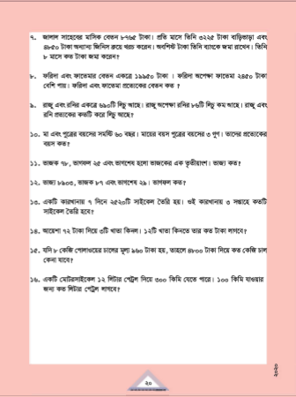
মূল্যায়ন
*** প্রাথমিক গণিত বইয়ের ২০ পৃষ্ঠার ৮ নং সমস্যা টি সমাধান কর।

Slide 19
বাড়ির কাজ
*** প্রাথমিক গণিত বইয়ের অনুশীলনী ৩ এর ৯ এবং ১০ নং সমস্যা।

Slide 20
ধন্যবাদ

